Slide 1
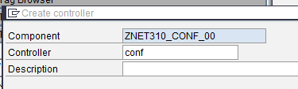
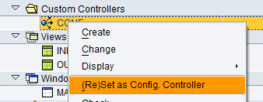
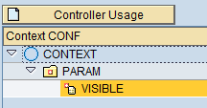

Ativar na SICF o serviços configuration
\sap\bc\webdynpro\sap\configure_application e
\sap\bc\webdynpro\sap\conmponent_application
1) Criar Componente
2) Torná-lo configurador
3) Criar contextos

Slide 2
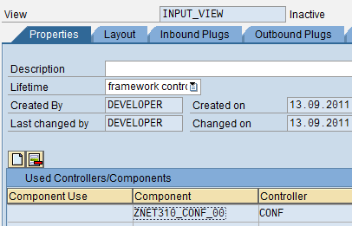
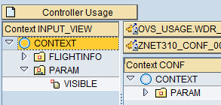
4) Colocar controle na view a ser utilizada
5) Mapear contexto para a iview

Slide 3
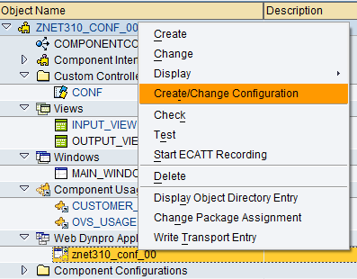
6) Utilizar o parâmetro
7) Criar Configuração

Slide 4
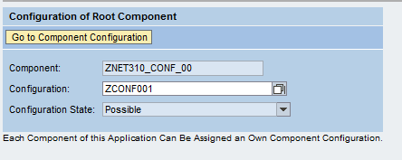
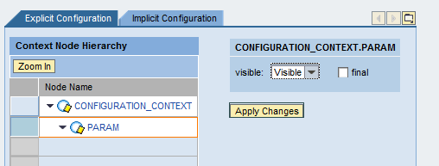
8) Criar configuração
9) Atribuir valores aos parâmetros de configuração

Slide 5
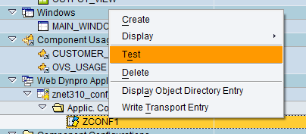
11) Testar

